Slide 1
项目8 店铺装修
学习目标
了解PC端和移动端首页的构成要素
掌握PC端店铺装修流程
掌握移动端店铺装修流程

Slide 2
目 录
任务1
PC端店铺装修
任务2
移动端店铺装修
Notes:
模板来自于 http://meihua.docer.com/

Slide 3
任务1 PC端店铺装修
1
PC端店铺首页装修
2
PC端店铺宝贝页面装修

Slide 4
任务1 PC端店铺装修
1
PC端店铺首页装修
PC端店铺首页的构成
1
店招

Slide 5
任务1 PC端店铺装修
1
PC端店铺首页装修
PC端店铺首页的构成
1
通栏促销海报

Slide 6
任务1 PC端店铺装修
1
PC端店铺首页装修
PC端店铺首页的构成
1
产品分类

Slide 7
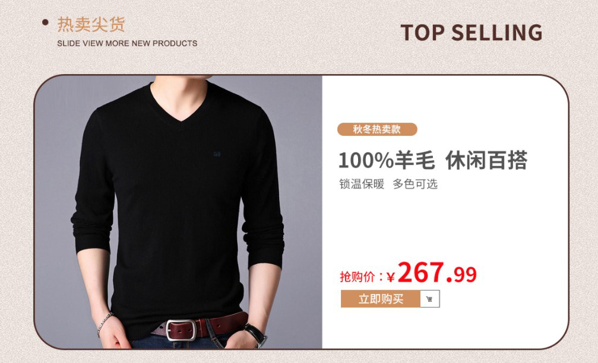
任务1 PC端店铺装修
1
PC端店铺首页装修
PC端店铺首页的构成
1
单品促销海报

Slide 8
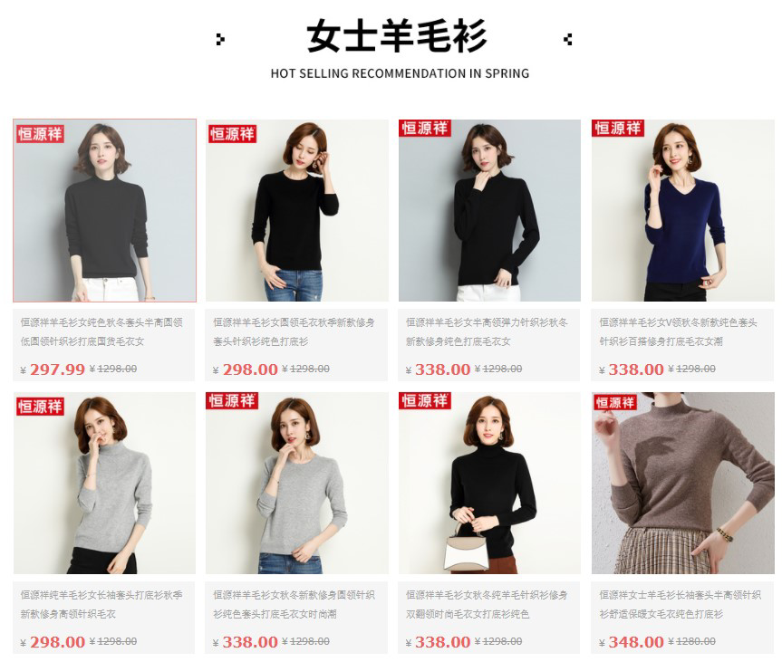
任务1 PC端店铺装修
1
PC端店铺首页装修
PC端店铺首页的构成
1
产品展示

Slide 9
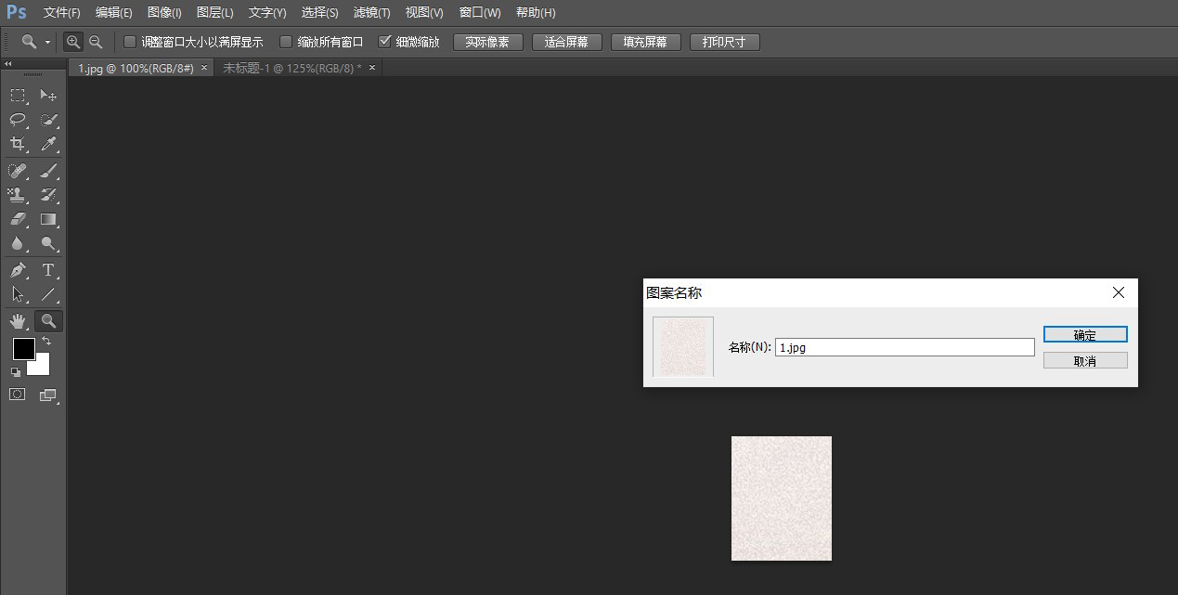
任务1 PC端店铺装修
1
PC端店铺首页装修
PC端店铺首页装修实例操作
2
编辑-定义图案

Slide 10
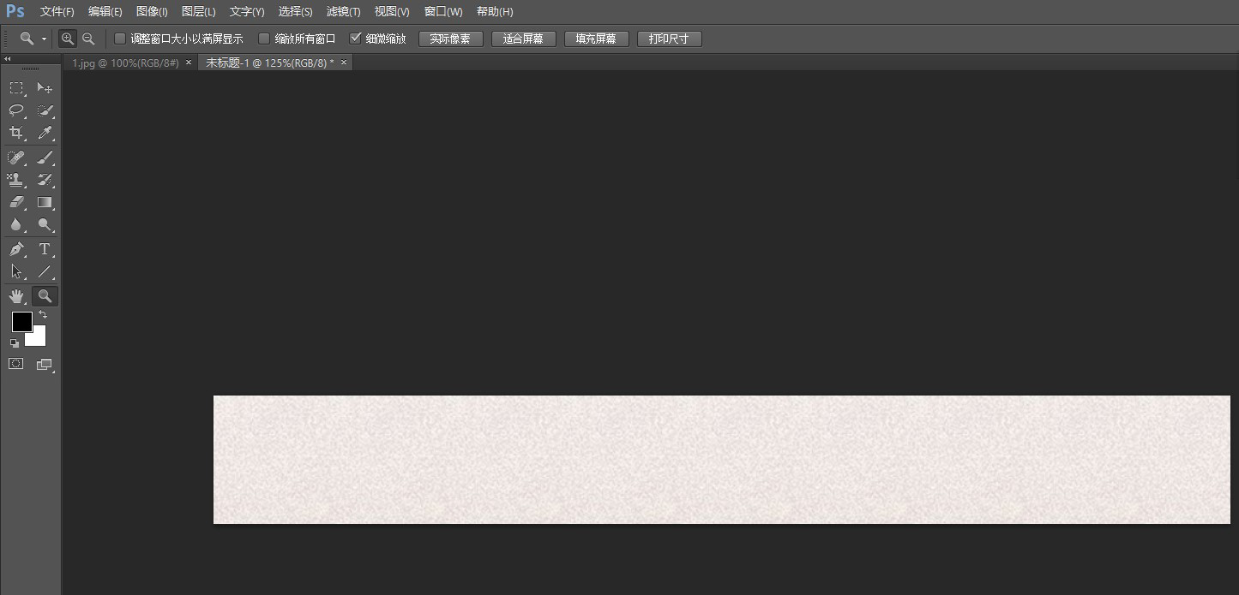
任务1 PC端店铺装修
1
PC端店铺首页装修
PC端店铺首页装修实例操作
2
文件-新建-950*120像素-编辑-填充-自定义图案

Slide 11
任务1 PC端店铺装修
1
PC端店铺首页装修
PC端店铺首页装修实例操作
2
添加文案及图片

Slide 12
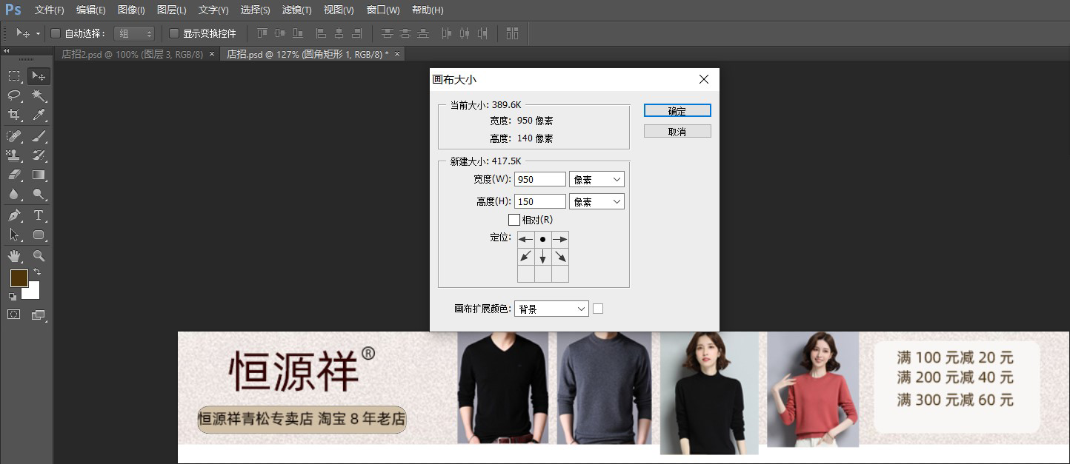
任务1 PC端店铺装修
1
PC端店铺首页装修
PC端店铺首页装修实例操作
2
添加导航条

Slide 13
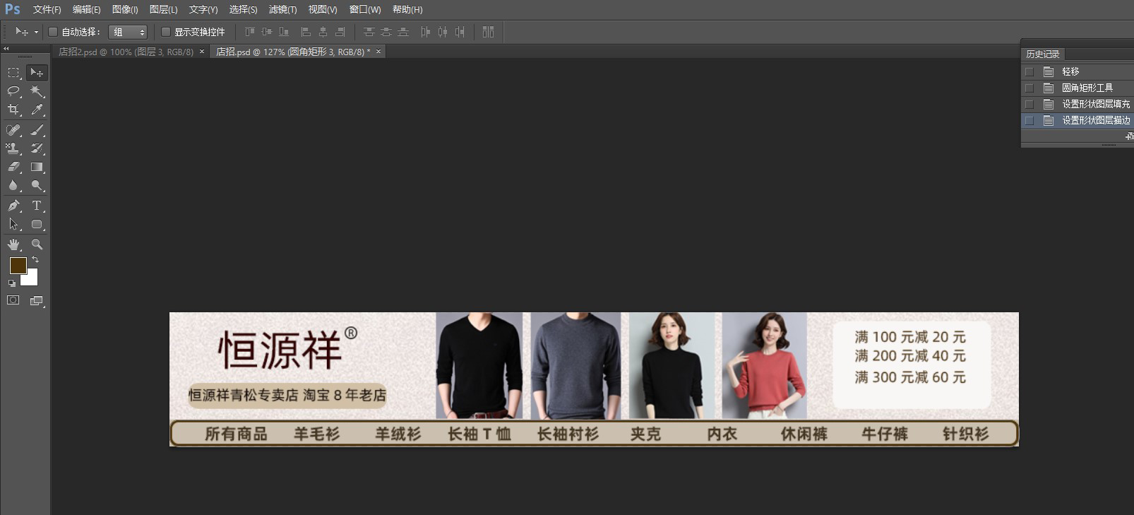
任务1 PC端店铺装修
1
PC端店铺首页装修
PC端店铺首页装修实例操作
2
添加导航条

Slide 14
任务1 PC端店铺首页装修
1 相关宝贝推荐区设计的意义
引导消费者购买相关商品
1
提高客单价
2

Slide 15
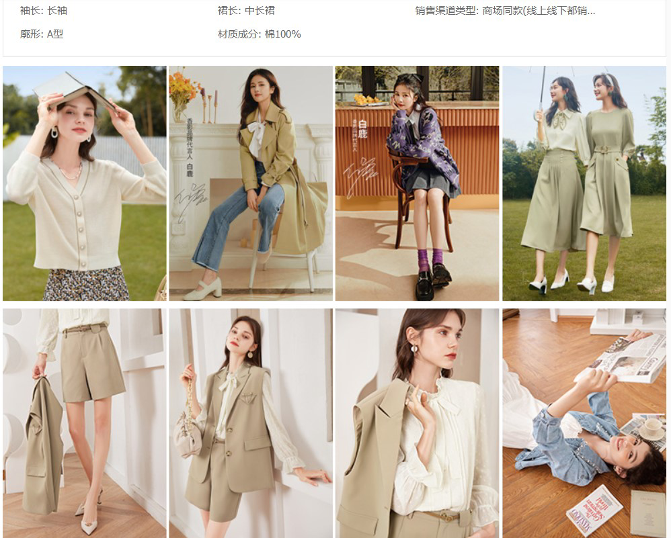
任务1 相关宝贝推荐区的设计
2 相关宝贝推荐区设计的形式

Slide 16
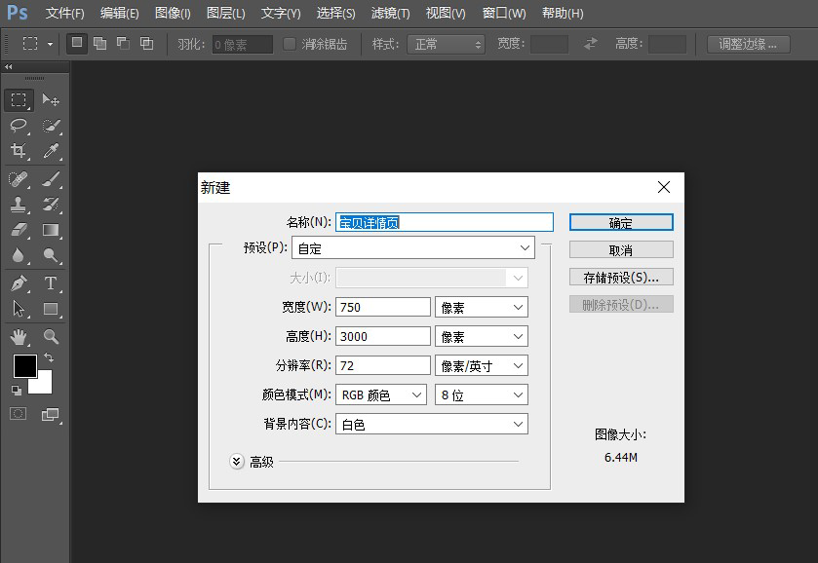
任务1 相关宝贝推荐区设计
3 相关宝贝推荐区设计的流程
新建文件
1
填充背景
2

Slide 17
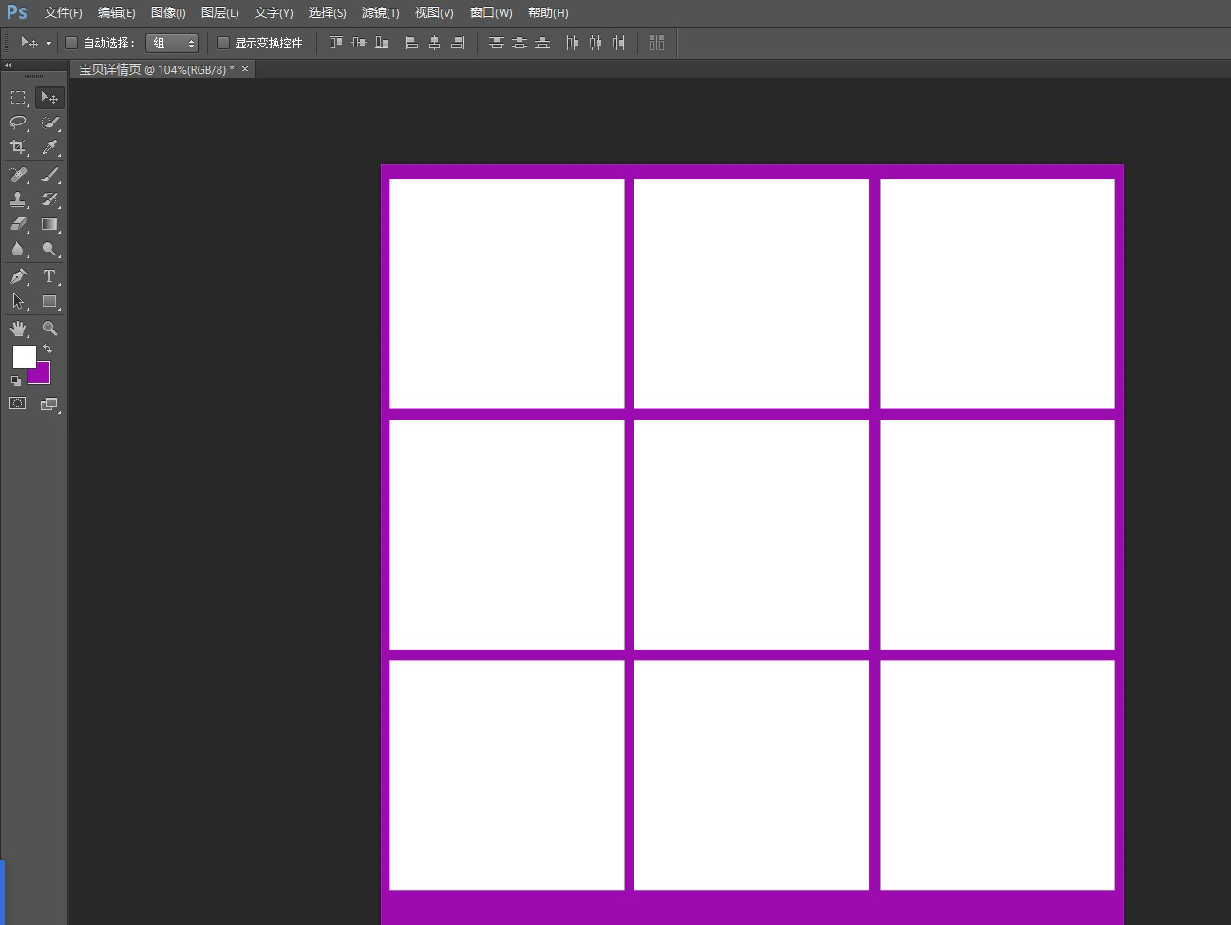
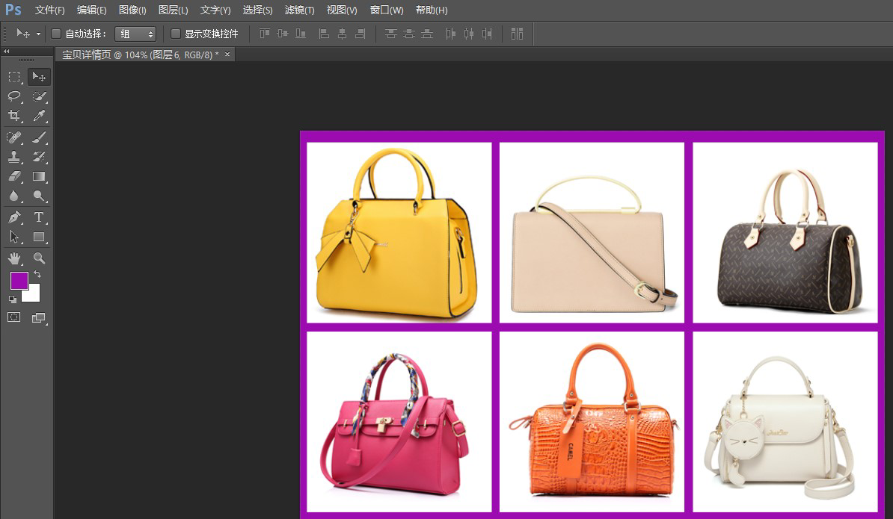
任务1 相关宝贝推荐区设计
3 相关宝贝推荐区设计的流程
利用矩形工具画出9个矩形
3
在矩形中添加素材（alt+ctrl+g）
4

Slide 18
任务2 商品细节展示区设计
1
商品细节展示区的表现形式
2
商品细节展示区通用设计方式

Slide 19
任务2 商品细节展示区设计
1
商品细节展示区的表现形式
指示型表现形式
1
局部图解型表现形式
2

Slide 20
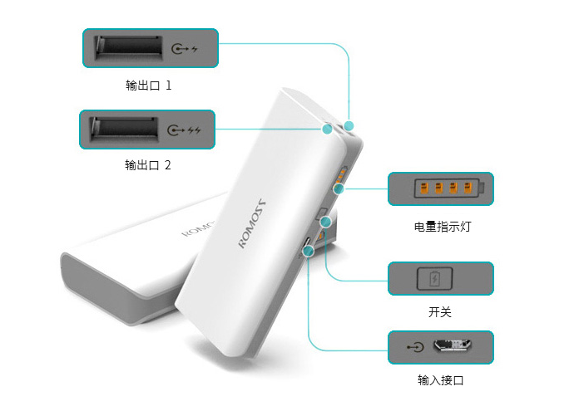
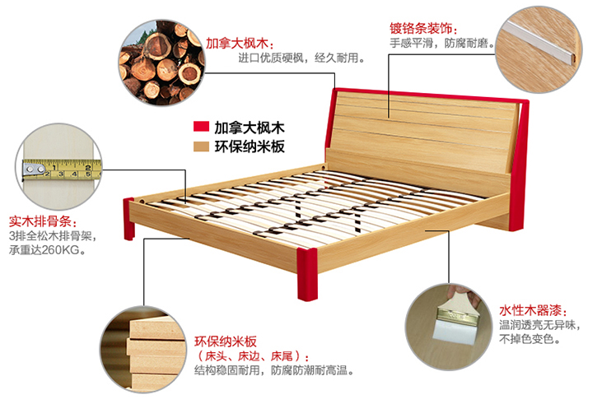
任务2 商品细节展示区设计
1
商品细节展示区的表现形式
完整的商品形象展示
指示型表现形式
放大的局部细节
用实线连接

Slide 21
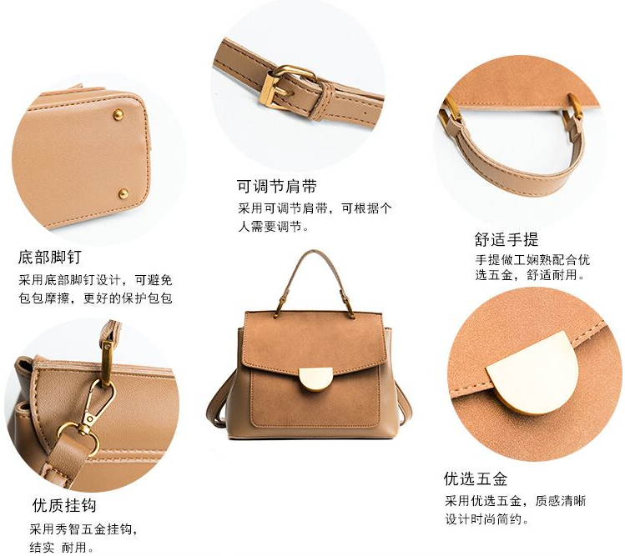
任务2 商品细节展示区设计
1
商品细节展示区的表现形式
局部图解型表现形式

Slide 22
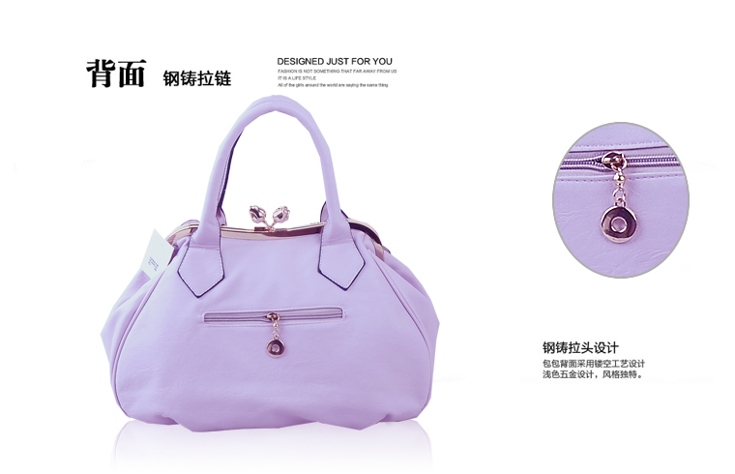
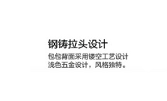
任务2 商品细节展示区设计
2
商品细节展示区通用设计方式
利用文字对细节进行说明
标题文字：对该细节图的内容进行概括和归纳，应用画龙点睛的关键词进行文案设计
段落说明文字：详细阐述该细节图的内容，对标题文字进行展开说明

Slide 23
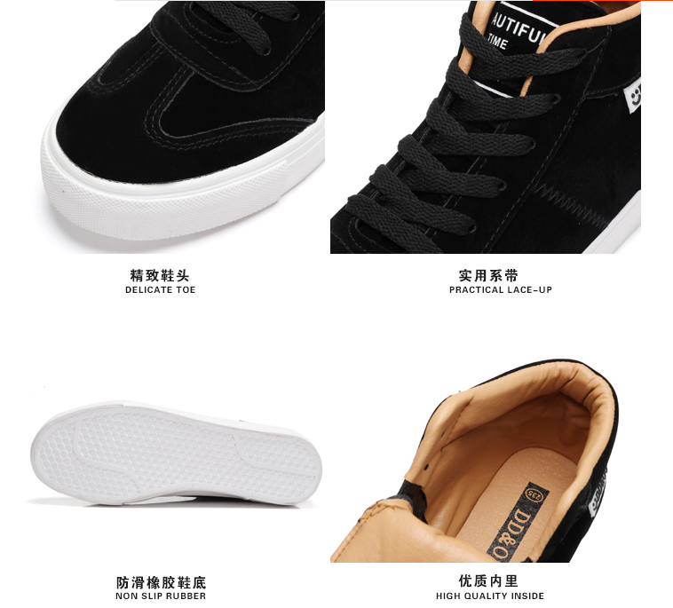
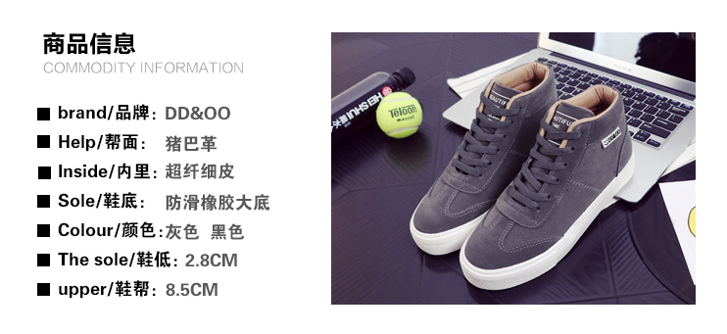
任务2 商品细节展示区设计
2
商品细节展示区通用设计方式
利用文字对细节进行说明
对女鞋
对女鞋细节参数进行系统介绍，让消费者一目了然了解商品信息
系统介绍商品信息

Slide 24
任务2 商品细节展示区设计
2
商品细节展示区通用设计方式
素材让细节展示更直观
箭头能将商品整体外观 图与细节图联系起来， 具有引导视线的作用
聊天气泡用于修饰细节图、说明文字的边框，使文字和图片能一一对应，准确传递商品信息

Slide 25
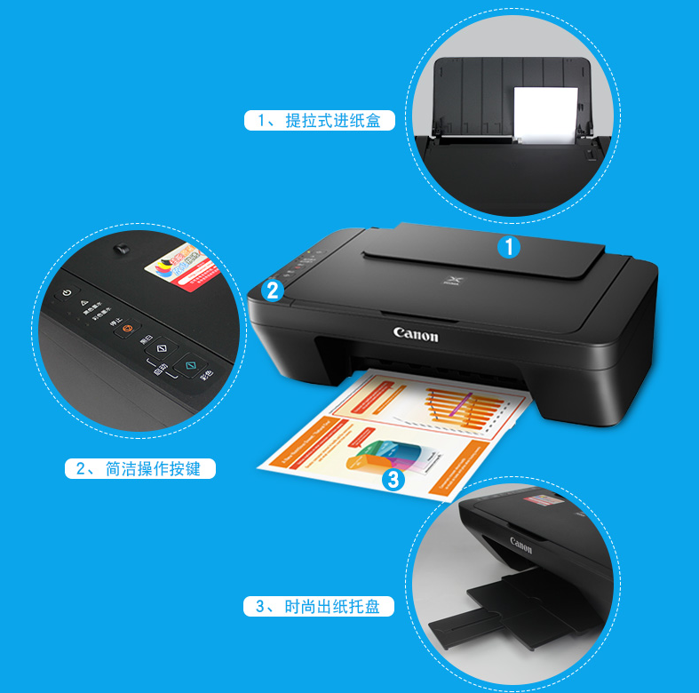
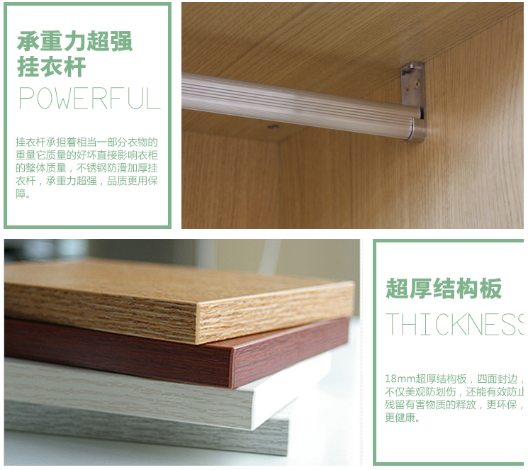
任务2 商品细节展示区设计
2
商品细节展示区通用设计方式
素材让细节展示更直观
圆形素材的使用让图像之间产生一定的联系
方框规范了文字的显示范围

Slide 26
任务3 商品功效简介区设计
1
商品功效简介区的设计规范
2
修饰元素在设计中的重要性

Slide 27
任务3 商品功效简介区设计
1
商品功效简介区的设计规范
淘宝、天猫和京东的商品详情页设计尺寸规范：
电商平台 | 商品详情页设计尺寸规范
淘宝网 | 详情页左侧边栏宽190像素，中间空10像素，右侧宽750像素，加起来总宽度为950像素。如果关闭左侧边栏，就可以显示950像素宽，不然只显示750像素宽
天猫商城 | 详情页布局与淘宝类似，不同之处在于天猫商城新版页面的宽度由750像素变为790像素
京东 | 京东对详情页布局有统一要求，整体宽度不超过740像素

Slide 28
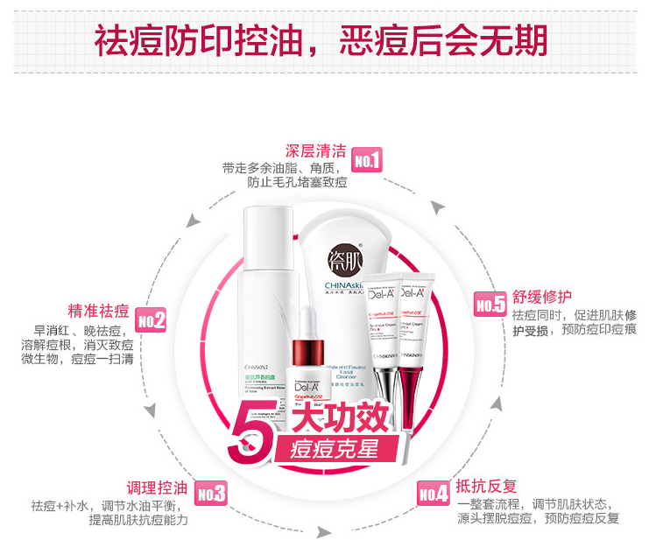
任务3 商品功效简介区设计
1
商品功效简介区的设计规范
将商品的功效分为几个不同的关键点进行介绍
商品功效简介区设计

Slide 29
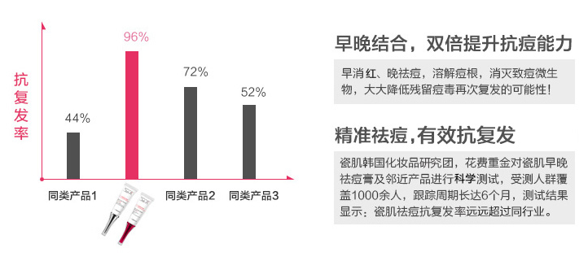
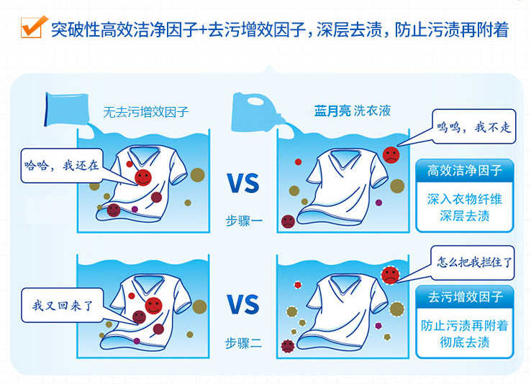
任务3 商品功效简介区设计
2
修饰元素在设计中的重要性
使用图表对商品的某些功效进行具象表现，利用数据、比例上的优势来增强说服力，提升商品功效简介的可信度
复选框素材的使用，加强了对商品功效的肯定作用
将洗衣液的功效用对比图的方式表现出来，提升功效的可信性
聊天气泡具有一定的指引视线和修饰作用

Slide 30
任务3 商品功效简介区设计

Slide 31
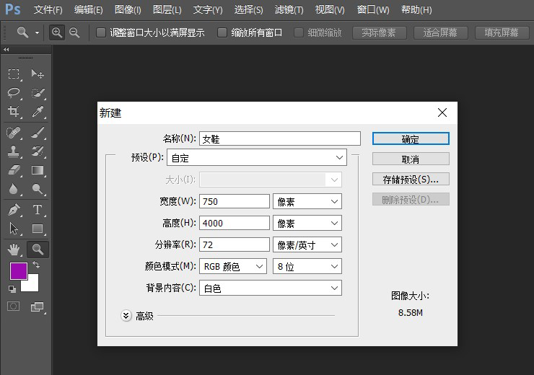
任务4 女鞋商品详情页视觉设计案例
1
新建图像文件

Slide 32
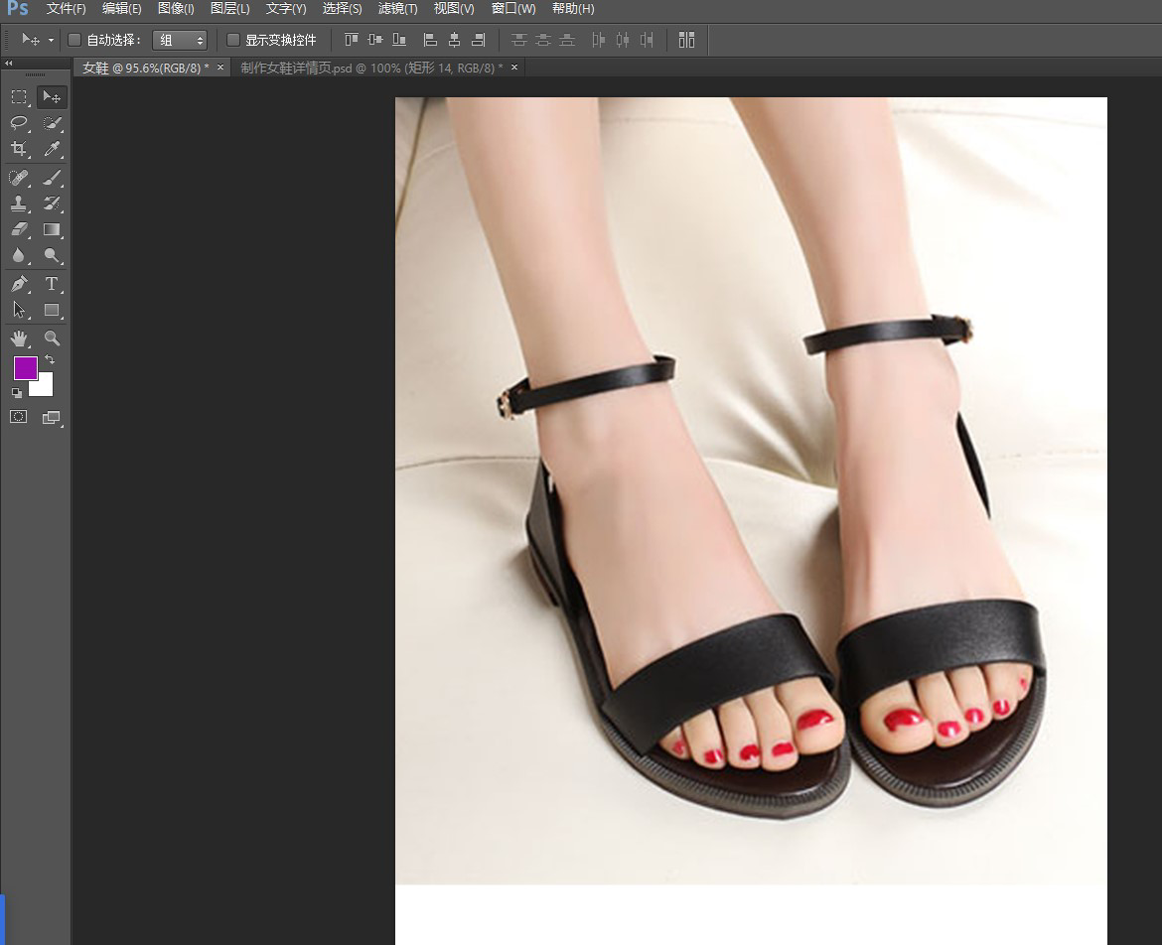
任务4 女鞋商品详情页视觉设计案例
2
导入素材并调整大小

Slide 33
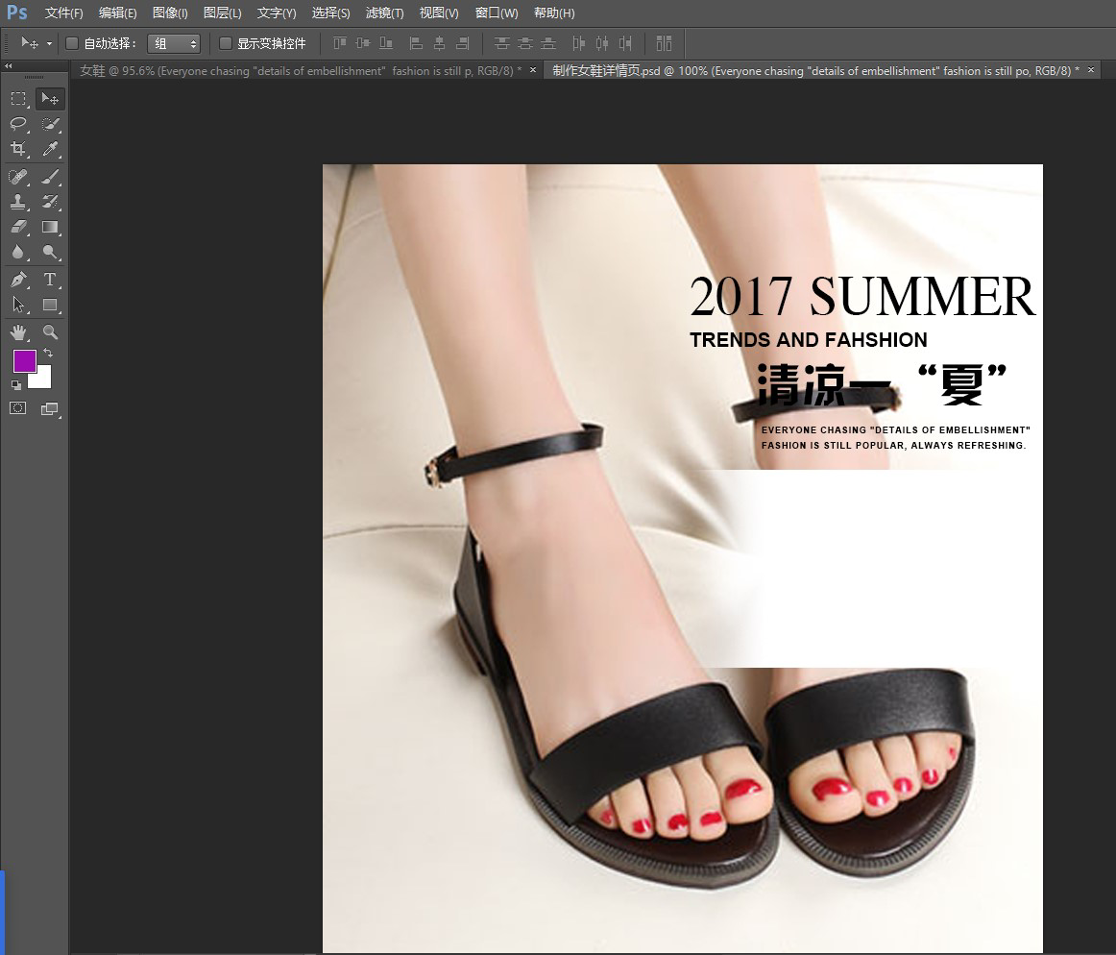
任务4 女鞋商品详情页视觉设计案例
3
添加文字

Slide 34
任务4 女鞋商品详情页视觉设计案例
4
绘制矩形 添加蒙版 黑白渐变

Slide 35
任务4 女鞋商品详情页视觉设计案例
5
添加文字和修饰直线

Slide 36
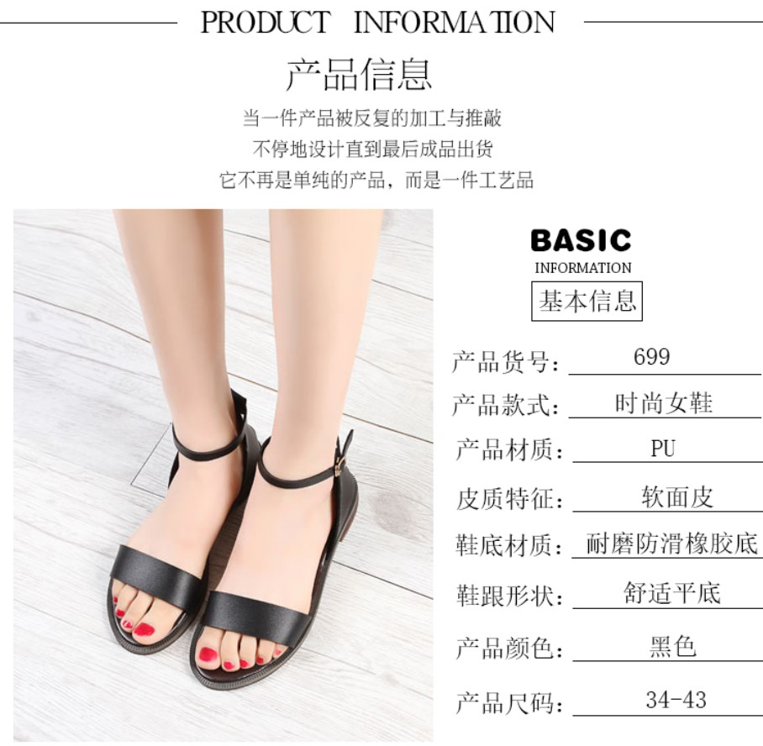
任务4 女鞋商品详情页视觉设计案例
6
添加商品图及属性信息

Slide 37
任务4 女鞋商品详情页视觉设计案例
7
导入背景图像

Slide 38
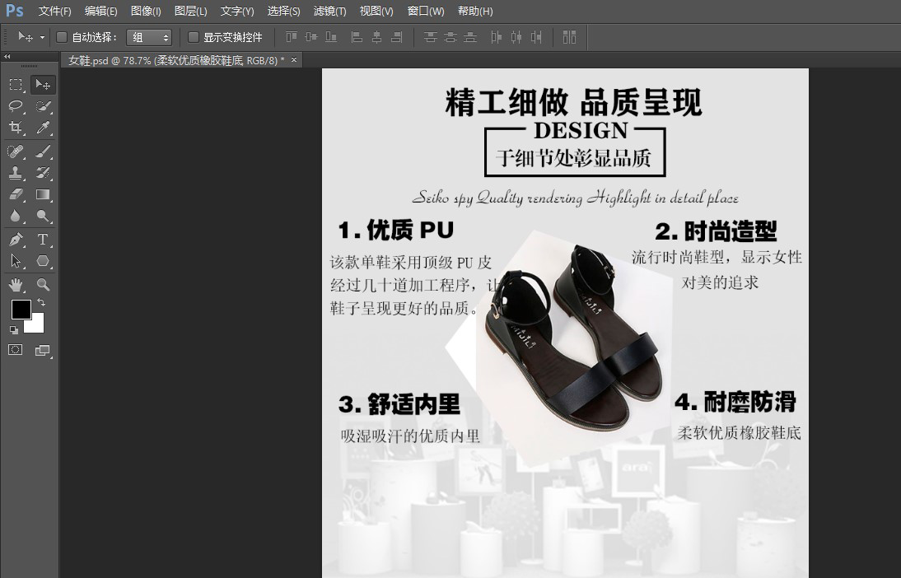
任务4 女鞋商品详情页视觉设计案例
8
输入文案信息 导入商品图

Slide 39
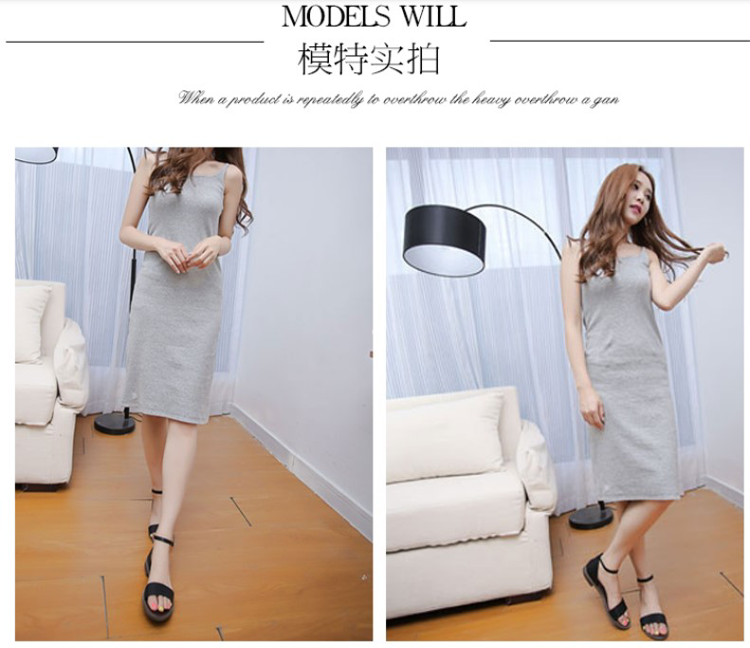
任务4 女鞋商品详情页视觉设计案例
9
设计模特实拍部分

Slide 40
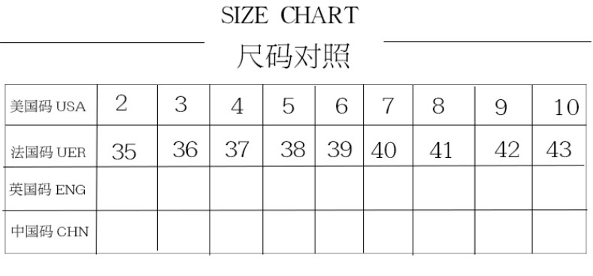
任务4 女鞋商品详情页视觉设计案例
10
设计尺码表

Slide 41
课后练习题
请找出五个不同类目的店铺，并分析它们
的商品细节展示区有何异同。
找出两家卖同一类商品的店铺，并思考如果你是买家会选择哪一家购买，并说明购买原因。
请为美食类店铺设计一个商品详情页，效果如右图所示。
Notes:
模板来自于 http://meihua.docer.com/

